Slide 1


Program szkoleniowy UpTraK
Moduł 2
GENEROWANIE POMYSŁÓW: KREATYWNOŚĆ ZASTOSOWANA W PROCESIE UPCYKLINGU ODZIEŻY (REPROJEKTOWANIE I RENOWACJA PRODUKTÓW)
www.fashionupproject.com

Slide 2
Program szkoleniowy UpTraK
Finansowane przez Unię Europejską. Wyrażone poglądy i opinie są jednak poglądami i opiniami wyłącznie autora/autorów i niekoniecznie odzwierciedlają poglądy Unii Europejskiej ani Europejskiej Agencji Wykonawczej ds. Edukacji i Kultury (EACEA). Ani Unia Europejska, ani EACEA nie ponoszą za nie odpowiedzialności.
www.fashionupproject.com

Slide 3
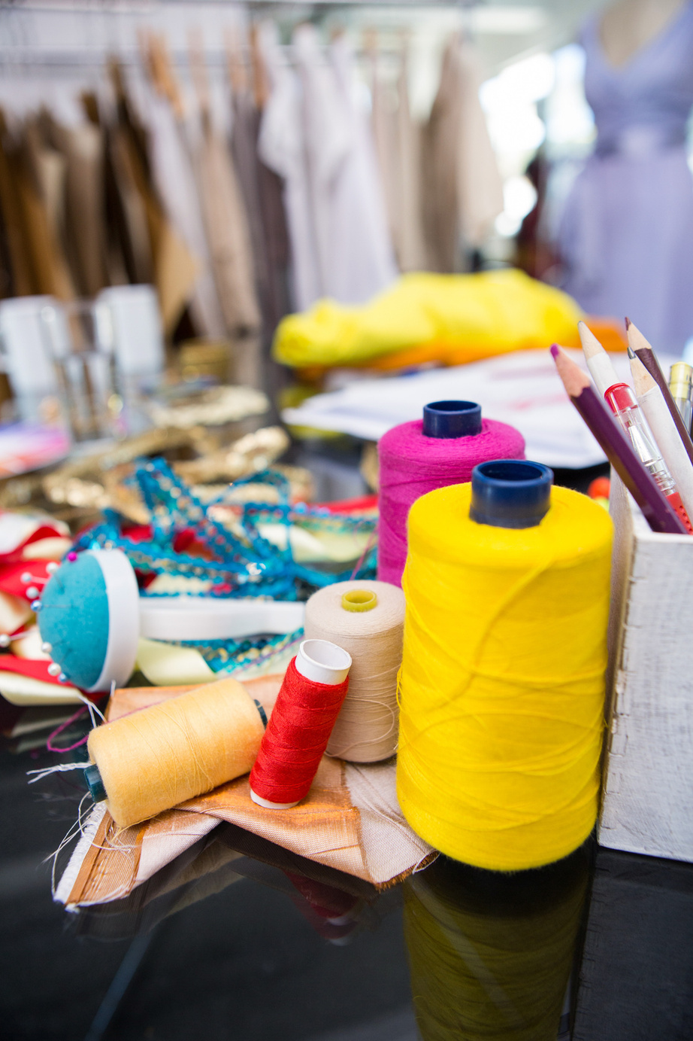
Program szkoleniowy UpTraK
Moduł 2, GENEROWANIE POMYSŁÓW: KREATYWNOŚĆ W PROCESIE UPCYKLINGU ODZIEŻY
Cele edukacyjne modułu 2
Na koniec modułu studenci będą potrafili:
• zrozumienie zrównoważonej mody
• poznasz zasady upcyklingu i jego znaczenie w redukcji odpadów
• ucząc się z badań historycznych i kulturowych, kreatywnie wykorzystując te wpływy do przeprojektowywania i renowacji odzieży
• rozwijanie umiejętności twórczych, doskonalenie umiejętności kreatywnego myślenia i rozwiązywania problemów, stosowanych przy projektowaniu odzieży
• stosowanie różnych technik przeprojektowywania określonych ubrań rozciągliwych
Moduł ten pomoże studentom zrozumieć zasady zrównoważonego rozwoju w modzie i metody projektowania oparte na recyklingu.
Uczniowie dowiedzą się więcej na temat zasad upcyklingu i jego znaczenia w ograniczaniu ilości odpadów, a także rozwiną umiejętności przeprojektowywania i renowacji różnych rodzajów odzieży.
www.fashionupproject.com

Slide 4
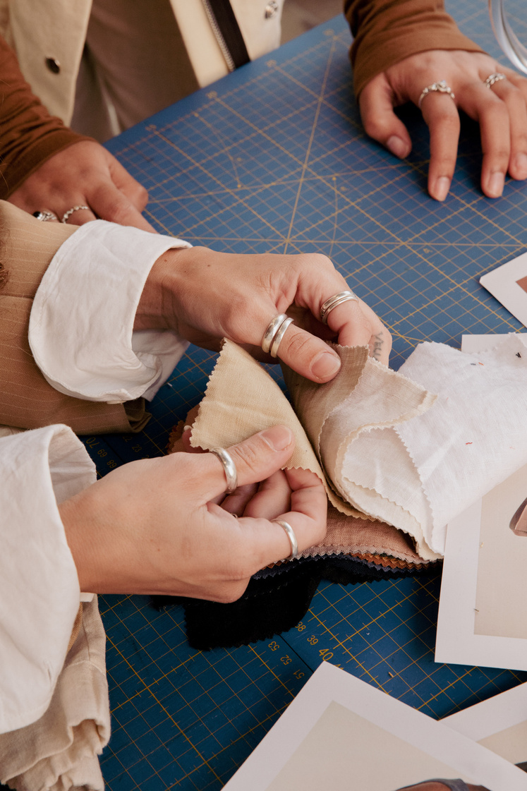

Program szkoleniowy UpTraK
Moduł 2, GENEROWANIE POMYSŁÓW: KREATYWNOŚĆ W PROCESIE UPCYKLINGU ODZIEŻY
Oczekiwane rezultaty uczenia się
Pod koniec tego modułu uczestnicy zrozumieją istotę zrównoważonej mody i poznają zasady upcyklingu, jego słownictwo i znaczenie w ograniczaniu ilości odpadów. Korzystając z badań historycznych, współczesnych i kulturowych, będą mogli zastosować kreatywne myślenie i umiejętności rozwiązywania problemów w projektowaniu nowych ubrań za pomocą tablic inspiracji. Uczestnicy zgłębią tajniki dekonstrukcji odzieży, aby dzięki technikom przeprojektowywania przekształcić istniejące ubrania, ubrania z drugiej ręki lub vintage w nowe, innowacyjne i odpowiedzialne produkty modowe. Zajmą się różnymi tkaninami i ubraniami, rozumiejąc, jak przeprojektować przedmioty modułowe, takie jak ręczniki czy przybory kuchenne, stosując techniki zero waste.
Nauczą się również pracować z materiałami elastycznymi, przy użyciu overlocka.
www.fashionupproject.com

Slide 5
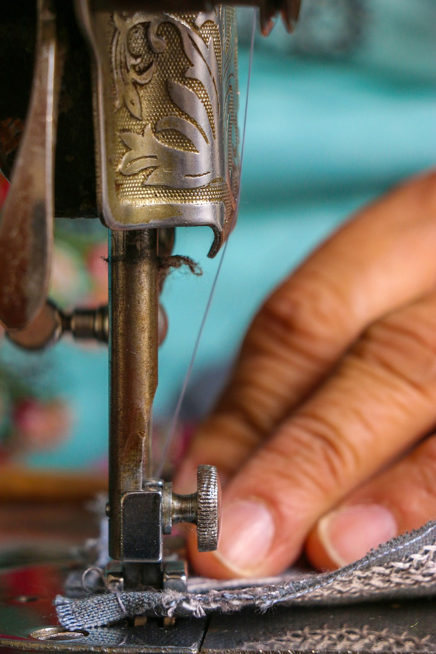

Program szkoleniowy UpTraK
Moduł 2, GENEROWANIE POMYSŁÓW: KREATYWNOŚĆ W PROCESIE UPCYKLINGU ODZIEŻY
Metoda ta będzie opierać się na uczeniu się przez doświadczenie, połączeniu zajęć teoretycznych z praktyką, mającym na celu rozwijanie u uczniów krytycznego myślenia i głębokiego zrozumienia.
Celem jest zapewnienie uczestnikom wszechstronnej wiedzy na temat upcyklingu, a także rozwijanie kreatywności, świadomości zrównoważonego rozwoju i generowania pomysłów w ramach procesu upcyklingu.
Zaprezentowane zostaną studia przypadków pokazujące udane projekty marek stawiających na upcykling i zrównoważony rozwój.
Będziemy zachęcać uczestników do podejmowania kreatywnego ryzyka, co pomoże im poczuć się swobodnie podczas eksperymentowania.
Instruktorzy oferują wskazówki, pomagając uczestnikom pokonywać trudności w realizacji zadań i prezentując praktyczne podejścia do recyklingu.
Moduł ten udostępnia uczestnikom materiały i pomysły na kontynuację podróży w kierunku upcyklingu.
www.fashionupproject.com

Slide 6

Program szkoleniowy UpTraK
Moduł 2, GENEROWANIE POMYSŁÓW: KREATYWNOŚĆ W PROCESIE UPCYKLINGU ODZIEŻY
Niezbędny sprzęt
  zeszyt
  laptop
  czasopisma (moda, podróże, przyroda, design, jedzenie)
  Papier A3 220gr
  szkicownik lub coś podobnego
  ołówek, kolory (markery i/lub kredki)
  maszyna do szycia domowego i owerlok
  szpilki
  kreda lub coś podobnego
  nożyczki do tkanin i nici do szycia w różnych kolorach
  wzór papierowy i miarka krawiecka
  linijka przezroczysta
  tkaniny z odzysku, odzież używana (koszule, spodnie dżinsowe, trencz), używana odzież domowa (ręczniki, poszewki na poduszki), używane T-shirty.
Czas trwania modułu 2
56 godzin
www.fashionupproject.com
Kryteria oceny
Uczestnicy otrzymają test składający się z 5 pytań zamkniętych, który pozwoli sprawdzić, czy osiągnęli cele edukacyjne wyznaczone dla tego modułu.

Slide 7
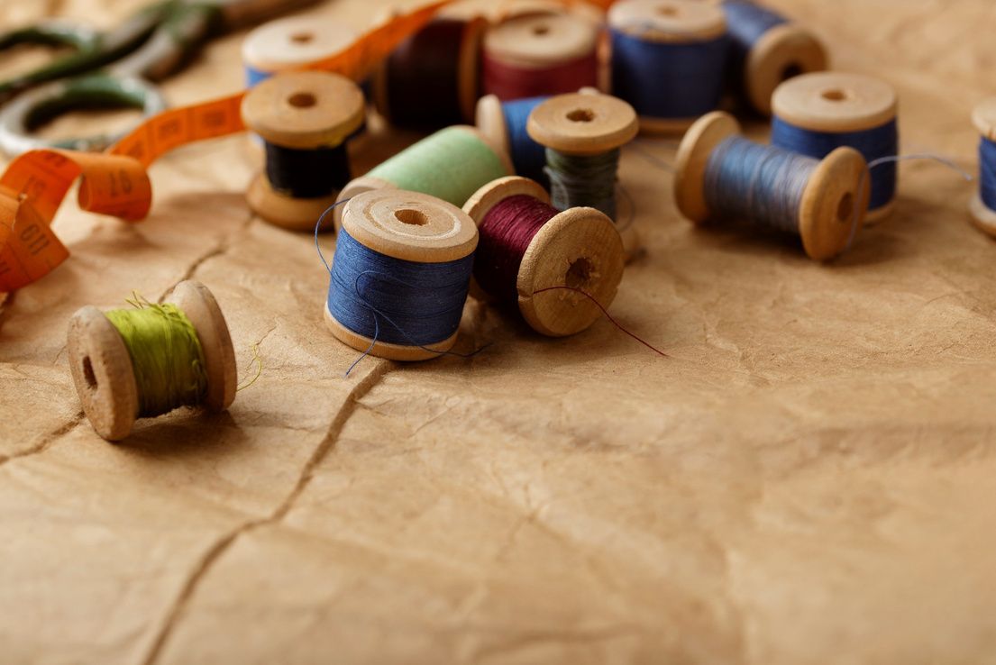

Program szkoleniowy UpTraK
Moduł 2, GENEROWANIE POMYSŁÓW: KREATYWNOŚĆ W PROCESIE UPCYKLINGU ODZIEŻY
Moduł ten obejmuje materiały szkoleniowe o charakterze teoretycznym w formacie PPT lub Canva, a ze względu na treści dydaktyczne o charakterze praktycznym, uzupełniony jest 3 samouczkami wideo.
Materiały teoretyczne są dostępne dla każdej Jednostki Szkoleniowej wchodzącej w skład Modułu.
Dostępne samouczki wideo dotyczą:
  Różne style widocznego naprawiania
  Upcykling z już istniejących ubrań vintage/używanych
  Upcykling tkanin resztkowych/tkanin przeznaczonych na odpady/tkanin nieużywanych lub nie nadających się do sprzedaży/tkanin wadliwych
Materiały szkoleniowe i samouczki wideo
www.fashionupproject.com

Slide 8
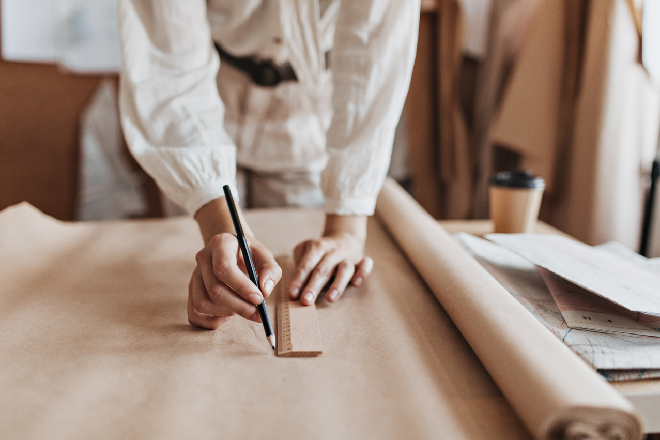
Program szkoleniowy UpTraK
Moduł 2, GENEROWANIE POMYSŁÓW: KREATYWNOŚĆ W PROCESIE UPCYKLINGU ODZIEŻY
Kompetencje pedagogiczne:
  Doświadczenie w nauczaniu osób dorosłych i rozumieniu ich stylów uczenia się;
  Doskonałe umiejętności komunikacyjne i prezentacyjne pozwalające na zaangażowanie uczniów.
  Kompetencje techniczne:
  historia tradycji/mody/stroju, wiedza o procesie upcyklingu i świadomej modzie, umiejętności w zakresie przeprojektowywania, procesy badawcze i tablice inspiracji (poziom średnio zaawansowany);
  techniki projektowania i przeprojektowywania zero waste, umiejętność obsługi maszyny overlock i szycia ręcznego, tworzenie wzorów, obróbka tkanin, rozbieranie odzieży na części i techniki konstrukcyjne: znajomość różnych, elastycznych tkanin, ich właściwości i przydatności do recyklingu (wysoki poziom).
www.fashionupproject.com
Profil kompetencji trenera(ów)

Slide 9
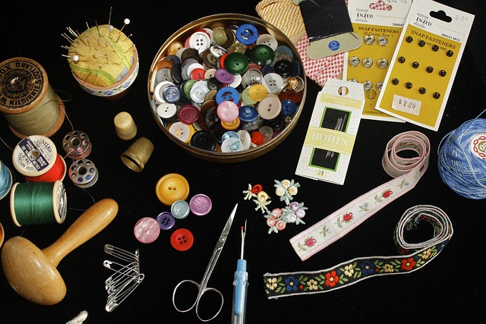
Program szkoleniowy UpTraK
Moduł 2, GENEROWANIE POMYSŁÓW: KREATYWNOŚĆ W PROCESIE UPCYKLINGU ODZIEŻY
Moduł 2
www.fashionupproject.com
JEDNOSTKI SZKOLENIOWE

Slide 10



Program szkoleniowy UpTraK
Moduł 2, GENEROWANIE POMYSŁÓW: KREATYWNOŚĆ W PROCESIE UPCYKLINGU ODZIEŻY
Jednostki szkoleniowe modułu 2
Te jednostki szkoleniowe stanowią Moduł 2
01
02
03
0
02
POCZĄTKI UPCYKLINGU, JEGO EWOLUCJA I WSPÓŁCZESNA PRAKTYKA TWÓRCZA
METODOLOGIE DEKONSTRUKCJI ODZIEŻY I PRZEPROJEKTOWANIA PRODUKTÓW
ODZIEŻ MODUŁOWA I KREATYWNE PODEJŚCIA DO UPCYKLINGU
treść
www.fashionupproject.com
Czas trwania: 7 godzin
Czas trwania: 13 godzin
Czas trwania: 13 godzin

Slide 11

Program szkoleniowy UpTraK
Moduł 2, GENEROWANIE POMYSŁÓW: KREATYWNOŚĆ W PROCESIE UPCYKLINGU ODZIEŻY
Jednostki szkoleniowe modułu 2
04
05
06
0
02
MATERIAŁ Z MATERIAŁÓW WRACA DO ŻYCIA: PROCES TWORZENIA I GENEROWANIE POMYSŁÓW W PROJEKTOWANIU
UPCYKLING KATEGORII ODZIEŻY: SKUPIENIE NA PRZEPROJEKTOWANIU ODZIEŻY ELASTYCZNEJ
TYTUŁ
treść
www.fashionupproject.com
Czas trwania: 10 godzin
Czas trwania: 13 godzin
Czas trwania.

Slide 12
Program szkoleniowy UpTraK
Moduł 2, GENEROWANIE POMYSŁÓW: KREATYWNOŚĆ W PROCESIE UPCYKLINGU ODZIEŻY
    Brown, S. (2013) ReFashioned: Nowoczesna odzież z materiałów poddanych recyklingowi, Laurence King Publishing, Kingston University London
    Rissanen, T. i McQuillan, H. (2023) Projektowanie mody zero waste, Bloomsbury Publishing PLC, Londyn
    Gwilt, A. i Rissanen, T. (2011) Kształtowanie zrównoważonej mody: zmiana sposobu, w jaki produkujemy i używamy ubrań, Taylor & Francis Ltd, Milton Park
    Banzi, N. (1976) Fiorucci prezentuje: Ubrania na rok. Przepisy na tworzenie własnej garderoby i ponowne wykorzystanie używanych ubrań, AMZ Marietti, Turyn
    make/use: modułowy system dla mody zero waste (makeuse.nz)
    (PDF) Od 15% do 0: badanie tworzenia mody bez marnowania tkanin | Timo Rissanen - Academia.edu
Odniesienia
www.fashionupproject.com

